Slide 1
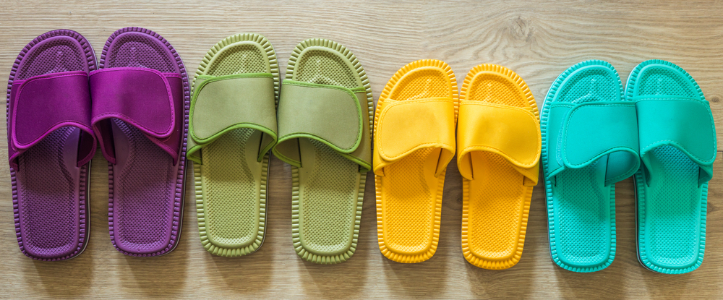
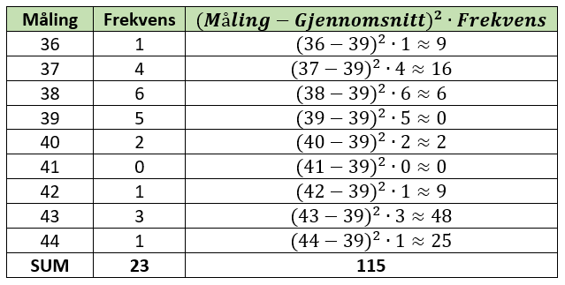
Opplegg 24 - Statistikk og spredningsmål
På Bore skole er det 23 lærere, og disse har alle notert hvilken skostørrelse de bruker. Resultatet ble: 39, 40, 37, 37, 39, 38, 39, 36, 43, 38, 37, 38, 39, 42, 43, 38, 38, 38, 44, 40, 37, 39 og 43.
Dette er ganske uoversiktlig, derfor finnes det flere måter å få bedre oversikt over innsamlede data på. Vi kan for eksempel se på ulike spredningsmål. De sier noe om hvor mye målingene varierer.
Spredningsmål
Variasjonsbredde – er forskjellen mellom høyeste og laveste måling. I vårt eksempel blir det:
$$44−36=8$$
Varians – den sier noe om hvor langt fra gjennomsnittet alle målingene er. Først må vi regne ut gjennomsnittet, og det i opplegg 20, og fikk at gjennomsnittet var 39.
Deretter må vi ta differansen mellom målingen og gjennomsnittet, og opphøye det i andre. Dette multipliserer vi med frekvensen til målingen, for den sier hvor mange av målingen vi har. Til slutt summerer vi svarene vi får for alle målingene våre og dividerer med antall målinger. Det er lurt å bruke en frekvenstabell for å gjøre dette, ellers er det fort gjort å gå i surr. I vårt eksempel blir det slik:
Der vi til slutt må ta summen og dele på antall målinger: $\frac{115}{23}≈5$
Standardavvik – er kvadratroten av variansen. I vårt eksempel blir det:
$$\sqrt{5}≈2,2$$

Slide 2
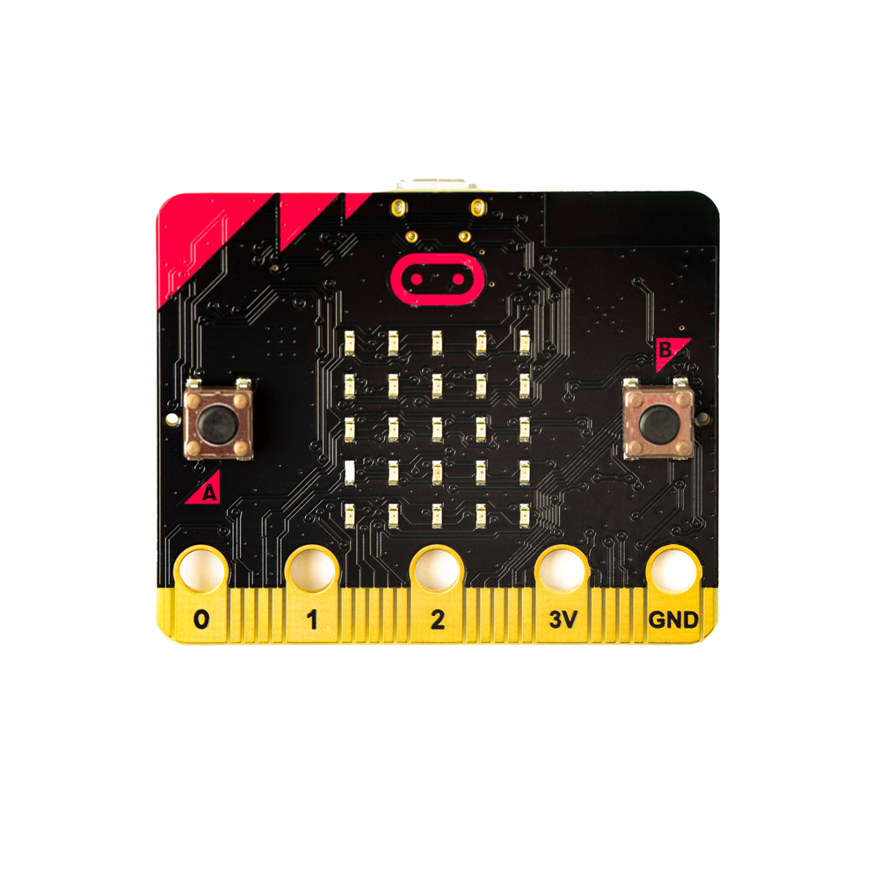
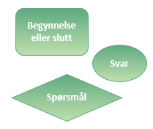
Lag en standardavvikskalkulator - og en del av statistikkutstillingen deres
Oppgave
Design en statistisk undersøkelse som samler inn data i naturfag, samle resultatene i en frekvenstabell og lag et program som regner ut standardavviket.
Lag en del av utstillingen med en beskrivelse av undersøkelsen og resultatet. Det kan være en plakat, en tredimensjonal modell, en beskrivelse eller noe helt annet. Tenk gjennom hvordan dere skal utforme utstillingen for å få fram det dere gjorde på en god og effektiv måte.
Fase 1: Undersøk gjerne hvilke ulike typer data som kan være fornuftig å samle inn. Vil dere bruke micro:bit til dette, eller en spørreundersøkelse? Hvordan skal denne delen av utstillingen se ut? Let etter inspirasjon fra forskjellige typer kilder.
Fase 2: Hvilke farger vil dere bruke i utstillingen? Skal dere bruke noen spesielle materialer? Vil dere bare bruke papir i flere farger, eller materialer som silkepapir, stoffbiter, garn, papp? Skal dere bygge en modell av noe? Lag en skisse over hvordan dere ønsker at utstillingen skal bli til slutt.
Fase 3: Lag første versjon av programmet for å beregne standardavvik. Lag eventuelt et program for å bruke micro:biten til å foreta målinger. Lag det dere trenger til utstillingen.
Fase 4: Test programmet, får dere et svar som virker fornuftig?
Kan du lage et flytskjema her?
Fase 5: Sammenlign gjerne med de andre i klassen, er det noen som har en bedre utstilling? Hvorfor mener dere at den er bedre? Kan dere bruke noe av de samme grepene i deres utstilling?
Fase 6: Hopp gjerne tilbake til tidligere punkt, og gjør forandringer for å få en best mulig utstilling. Gjør gjerne endringer i programmet deres om det trengs.
Fase 7: Pass på å ta vare på bilder og notater dere har gjort underveis, slik at dere kan vise hva dere har tenkt. I denne oppgaven går dokumenteringen ut på å lage selve utstillingen.

